Slide 1






TRƯỜNG TIỂU HỌC ĐOÀN KẾT
ĐỊA LÍ LỚP 5
DÂN SỐ NƯỚC TA
Giáo viên: Khúc Hải Yến Lớp: 5A2

Slide 2









GẤU CON HAM ĂN

Slide 3





1. Diện tích nước ta khoảng bao nhiêu km²?
a. 300 000 km²
b. 33 000 km²
c. 330 000 km²
d. 320 000 km²

Slide 4

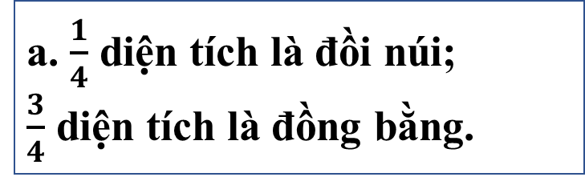
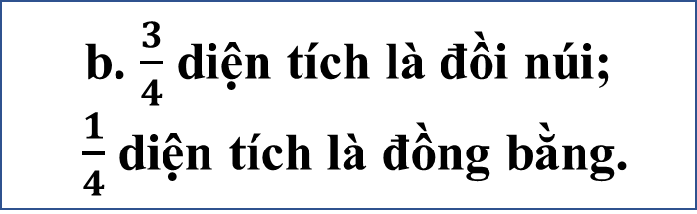
2. Trên phần đất nước ta gồm:
a. $\frac{1}{4}$ diện tích là đồi núi;
$\frac{3}{4}$ diện tích là đồng bằng.
b. $\frac{3}{4}$ diện tích là đồi núi;
$\frac{1}{4}$ diện tích là đồng bằng.
c. Đồng bằng có diện tích nhiều hơn.
d. Đồi núi có diện tích ít hơn.

Slide 5




3. Đặc điểm khí hậu nhiệt đới gió mùa ở nước ta là:
a. Nhiệt độ cao, gió và mưa không thay đổi theo mùa.
b. Nhiệt độ cao, gió và mưa thay đổi theo mùa.
c. Nhiệt độ thấp, gió và mưa thay đổi theo mùa.
d. Nhiệt độ thấp, có nhiều gió và mưa.

Slide 6
BÀI 8:
DÂN SỐ NƯỚC TA

Slide 7
YÊU CẦU CẦN ĐẠT
Biết dựa vào bảng số liệu, biểu đồ để nhận biết được số dân và đặc điểm tăng dân số của nước ta.
Biết được nước ta có số dân đông, gia tăng dân số nhanh. Nêu được một số hậu quả do dân số tăng nhanh.

Slide 8
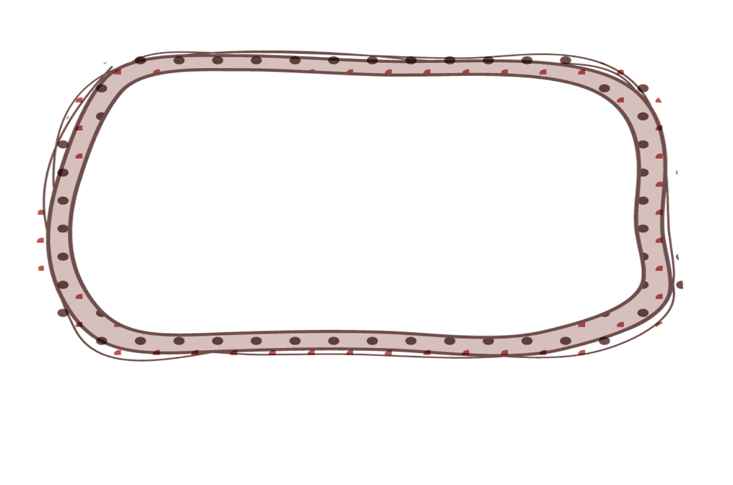
1. Dân số

Slide 9
Bảng số liệu số dân các nước Đông Nam Á năm 2021
STT | Tên nước | Số dân (Triệu người) | STT | Tên nước | Số dân (Triệu người)
1 2 3 4 5 6 | In-đô-nê-xi-a Phi-líp-pin Việt Nam Thái Lan Mi-an-ma Ma-lai-xi-a | 277,0 111,4 98,4 70,0 54,9 32,9 | 7 8 9 10 11 | Cam-pu-chia Lào Xin-ga-po Đông Ti-mo Bru-nây | 17,0 7,4 5,9 1,3 0,4

Slide 10
STT | Tên nước | Số dân (Triệu người) | STT | Tên nước | Số dân (Triệu người)
1 2 3 4 5 6 | In-đô-nê-xi-a Phi-líp-pin Việt Nam Thái Lan Mi-an-ma Ma-lai-xi-a | 277,0 111,4 98,4 70,0 54,9 32,9 | 7 8 9 10 11 | Cam-pu-chia Lào Xin-ga-po Đông Ti-mo Bru-nây | 17,0 7,4 5,9 1,3 0,4
Dựa vào bảng số liệu, cho biết:
- Năm 2021, dân số nước ta là bao nhiêu người?
- Nước ta có số dân đứng thứ mấy trong các nước Đông Nam Á?

Slide 11
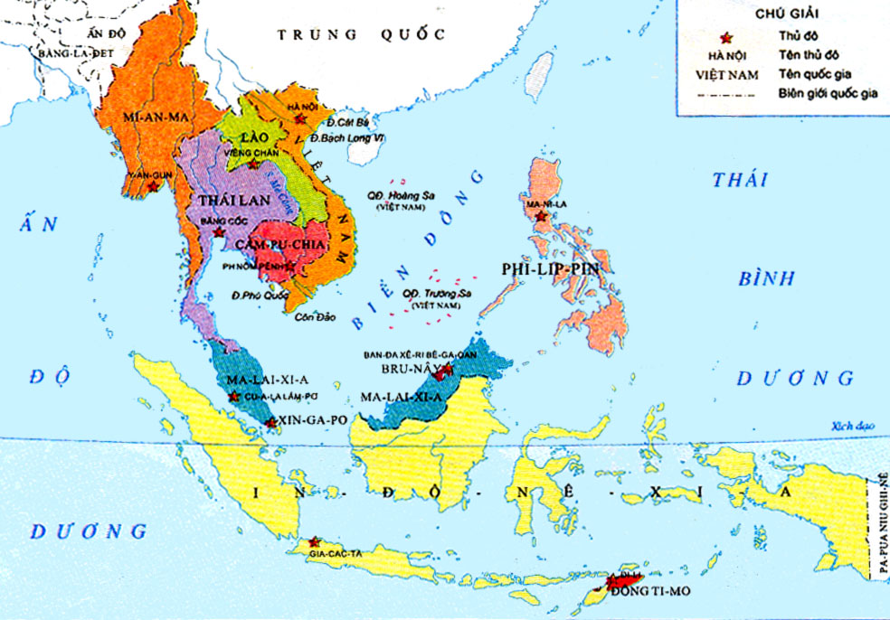
Nước | Diện tích (km²) | Dân số (triệu người)
Nga | 17 130 000 | 144,4
Ca-na-da | 9 985 000 | 37,59
Trung Quốc | 9 597 000 | 1,398 tỷ
Việt Nam | 330 000 | 98,4
Lược đồ các nước Đông Nam Á
Bảng thống kê năm 2021
- Dựa vào lược đồ các nước Đông Nam Á, nêu nhận xét về diện tích của nước ta so với các nước khác trong khu vực Đông Nam Á?
- Dựa vào bảng thông kê trên, nêu nhận xét về diện tích và dân số của nước ta so với một số nước trên thế giới?
→Nước ta có diện tích vào loại trung bình nhưng dân số lại thuộc hàng các nước đông dân trên thế giới.

Slide 12
Video về Điều tra dân số năm 2019: https://www.youtube.com/watch?v=RRZJPZ-E-hk

Slide 13
2. Gia tăng dân số

Slide 14
1. Từ năm 1979 đến năm 1989 dân số nước ta tăng khoảng bao nhiêu người?
100
Triệu người
96,46
87,09
80
76,3
→11,7 triệu người.
64,4
2. Từ năm 1989 đến năm 1999 dân số nước ta tăng khoảng bao nhiêu người?
60
52,7
40
→11,9 triệu người.
20
3. Ước tính trong vòng 20 (từ 1979 đến 1999) mỗi năm dân số nước ta tăng khoảng bao nhiêu người?
1979
1989
1999
2009
2019
Năm
Biểu đồ dân số Việt Nam qua các năm.
→Tăng hơn 1 triệu người.
Nêu nhận xét về sự tăng dân số của nước ta lúc bấy giờ.
Dân số nước ta tăng nhanh

Slide 15
100
Triệu người
96,46
- Từ năm 1999 đến năm 2009 dân số nước ta tăng khoảng bao nhiêu người?
87,09
80
76,3
64,4
→ 10,79 triệu người
60
52,7
- Từ năm 2009 đến năm 2019 dân số nước ta tăng khoảng bao nhiêu người?
40
→ 9,37 triệu người
20
1979
1989
1999
2009
2019
Năm
Biểu đồ dân số Việt Nam qua các năm.
Nêu nhận xét về sự tăng dân số của nước ta từ năm 1999 đến 2019.
→ Dân số nước ta có chiều hướng giảm.
Tại sao giai đoạn trước nước ta tăng nhanh nhưng giai đoạn sau lại có chiều hướng giảm so với trước? Dân số tăng nhanh gây hậu quả gì?

Slide 16
Video về Sự gia tăng dân số, hậu quả của gia tăng dân số.
https://www.youtube.com/watch?v=uSVp-5OEL0E

Slide 17
*Hậu quả của dân số tăng nhanh là gì?

Slide 18
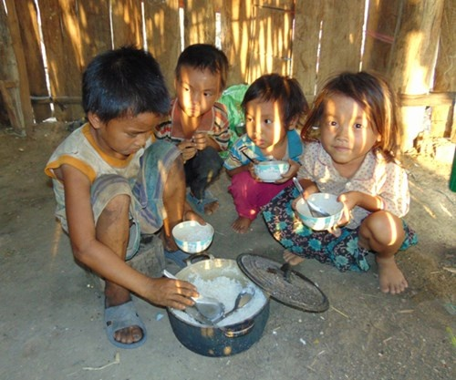
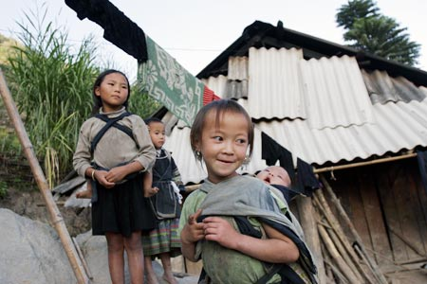
Thiếu ăn, thiếu mặc, thiếu nhà ở dẫn đến cuộc sống nghèo đói, lạc hậu.

Slide 19
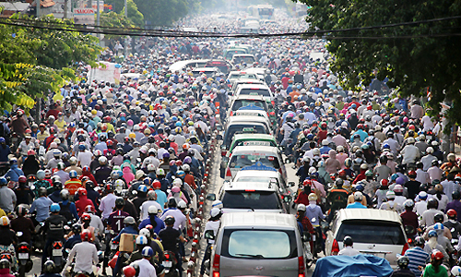
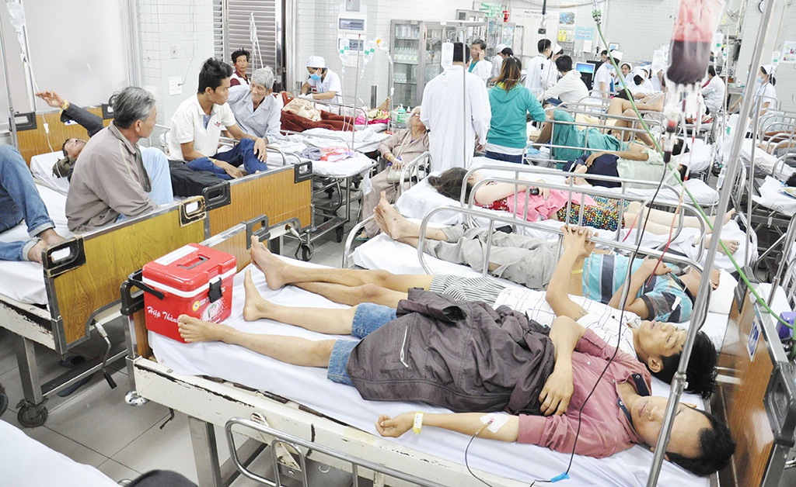
Quá tải đường sá, trường học, bệnh viện dẫn đến không đảm bảo an toàn giao thông, chất lượng y tế, giáo dục…

Slide 20
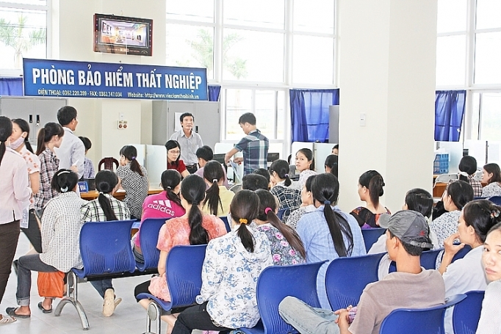
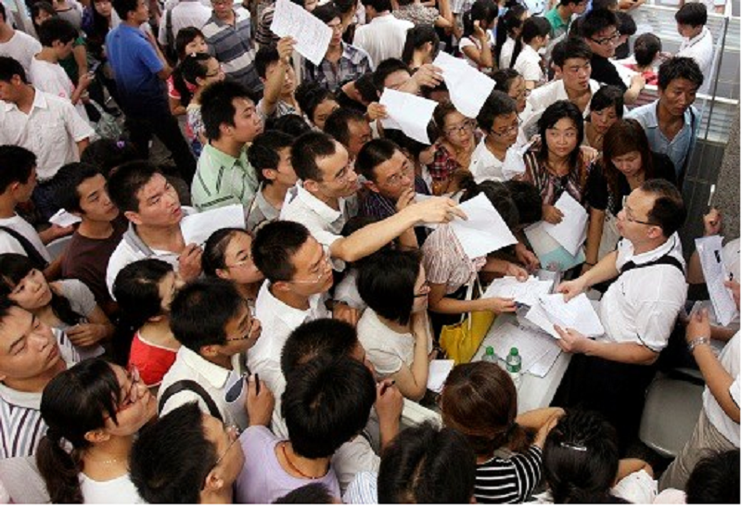

Thiếu việc làm nghiêm trọng, thiếu điều kiện giáo dục và quản lí dẫn đến mất trật tự xã hội.

Slide 21
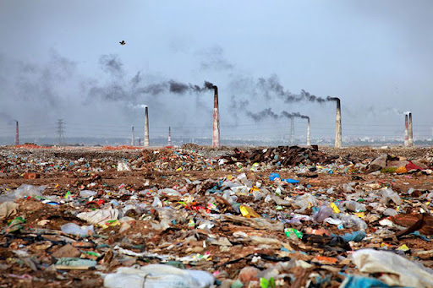
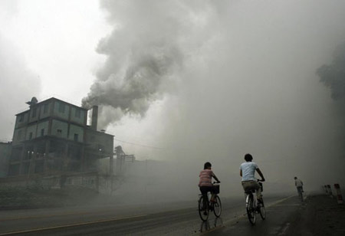
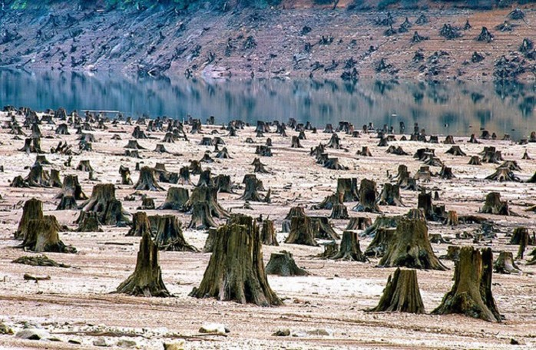
Tài nguyên thiên nhiên cạn kiệt, ô nhiễm môi trường.

Slide 22
Thiếu ăn, thiếu mặc, thiếu nhà ở dẫn đến cuộc sống nghèo đói, lạc hậu.
Quá tải đường sá, trường học, bệnh viện dẫn đến không đảm bảo an toàn giao thông, chất lượng y tế, giáo dục…
Hậu quả
Thiếu việc làm nghiêm trọng, thiếu điều kiện giáo dục và quản lí dẫn đến mất trật tự xã hội.
Tài nguyên thiên nhiên cạn kiệt, ô nhiễm môi trường.

Slide 23
Sự gia tăng dân số dẫn đến môi trường sẽ bị ô nhiễm bởi những chất thải và khói bụi. Vì vậy em cần phải làm gì để giảm bớt ô nhiễm môi trường?

Slide 24

Những biện pháp làm giảm gia tăng dân số

Slide 25


Những biện pháp làm giảm gia tăng dân số

Slide 26


Những biện pháp làm giảm gia tăng dân số

Slide 27
GHI NHỚ
Nước ta có diện tích vào loại trung bình nhưng lại thuộc hàng các nước đông dân trên thế giới. Dân số tăng nhanh gây nhiều khó khăn cho việc nâng cao đời sống. Những năm gần đây tốc độ tăng dân số đã giảm hơn so với trước nhờ thực hiện tốt công tác kế hoạch hóa gia đình.

Slide 28

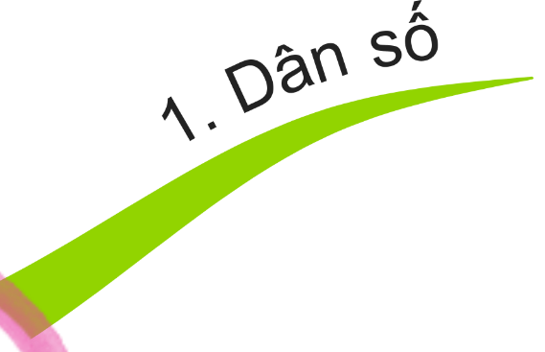
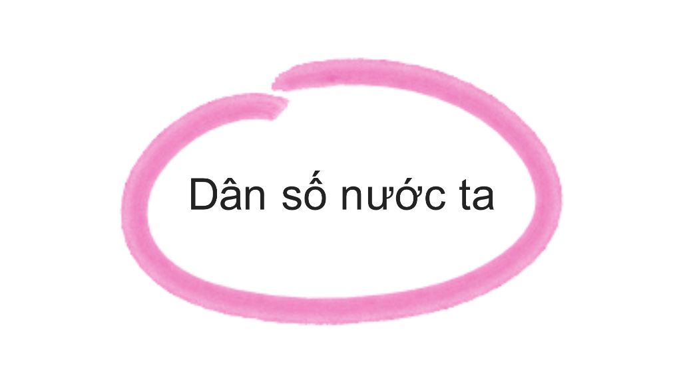
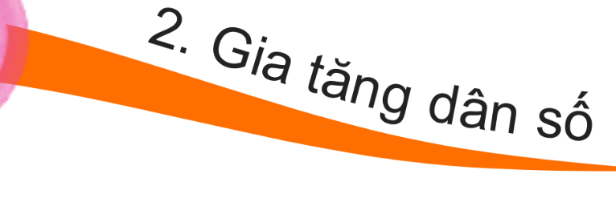


Slide 29
Dặn dò
- Đọc lại ghi nhớ SGK trang 84
- Chuẩn bị bài: Các dân tộc và sự phân bố dân cư.

Slide 30

Chào các con.

